Slide 1
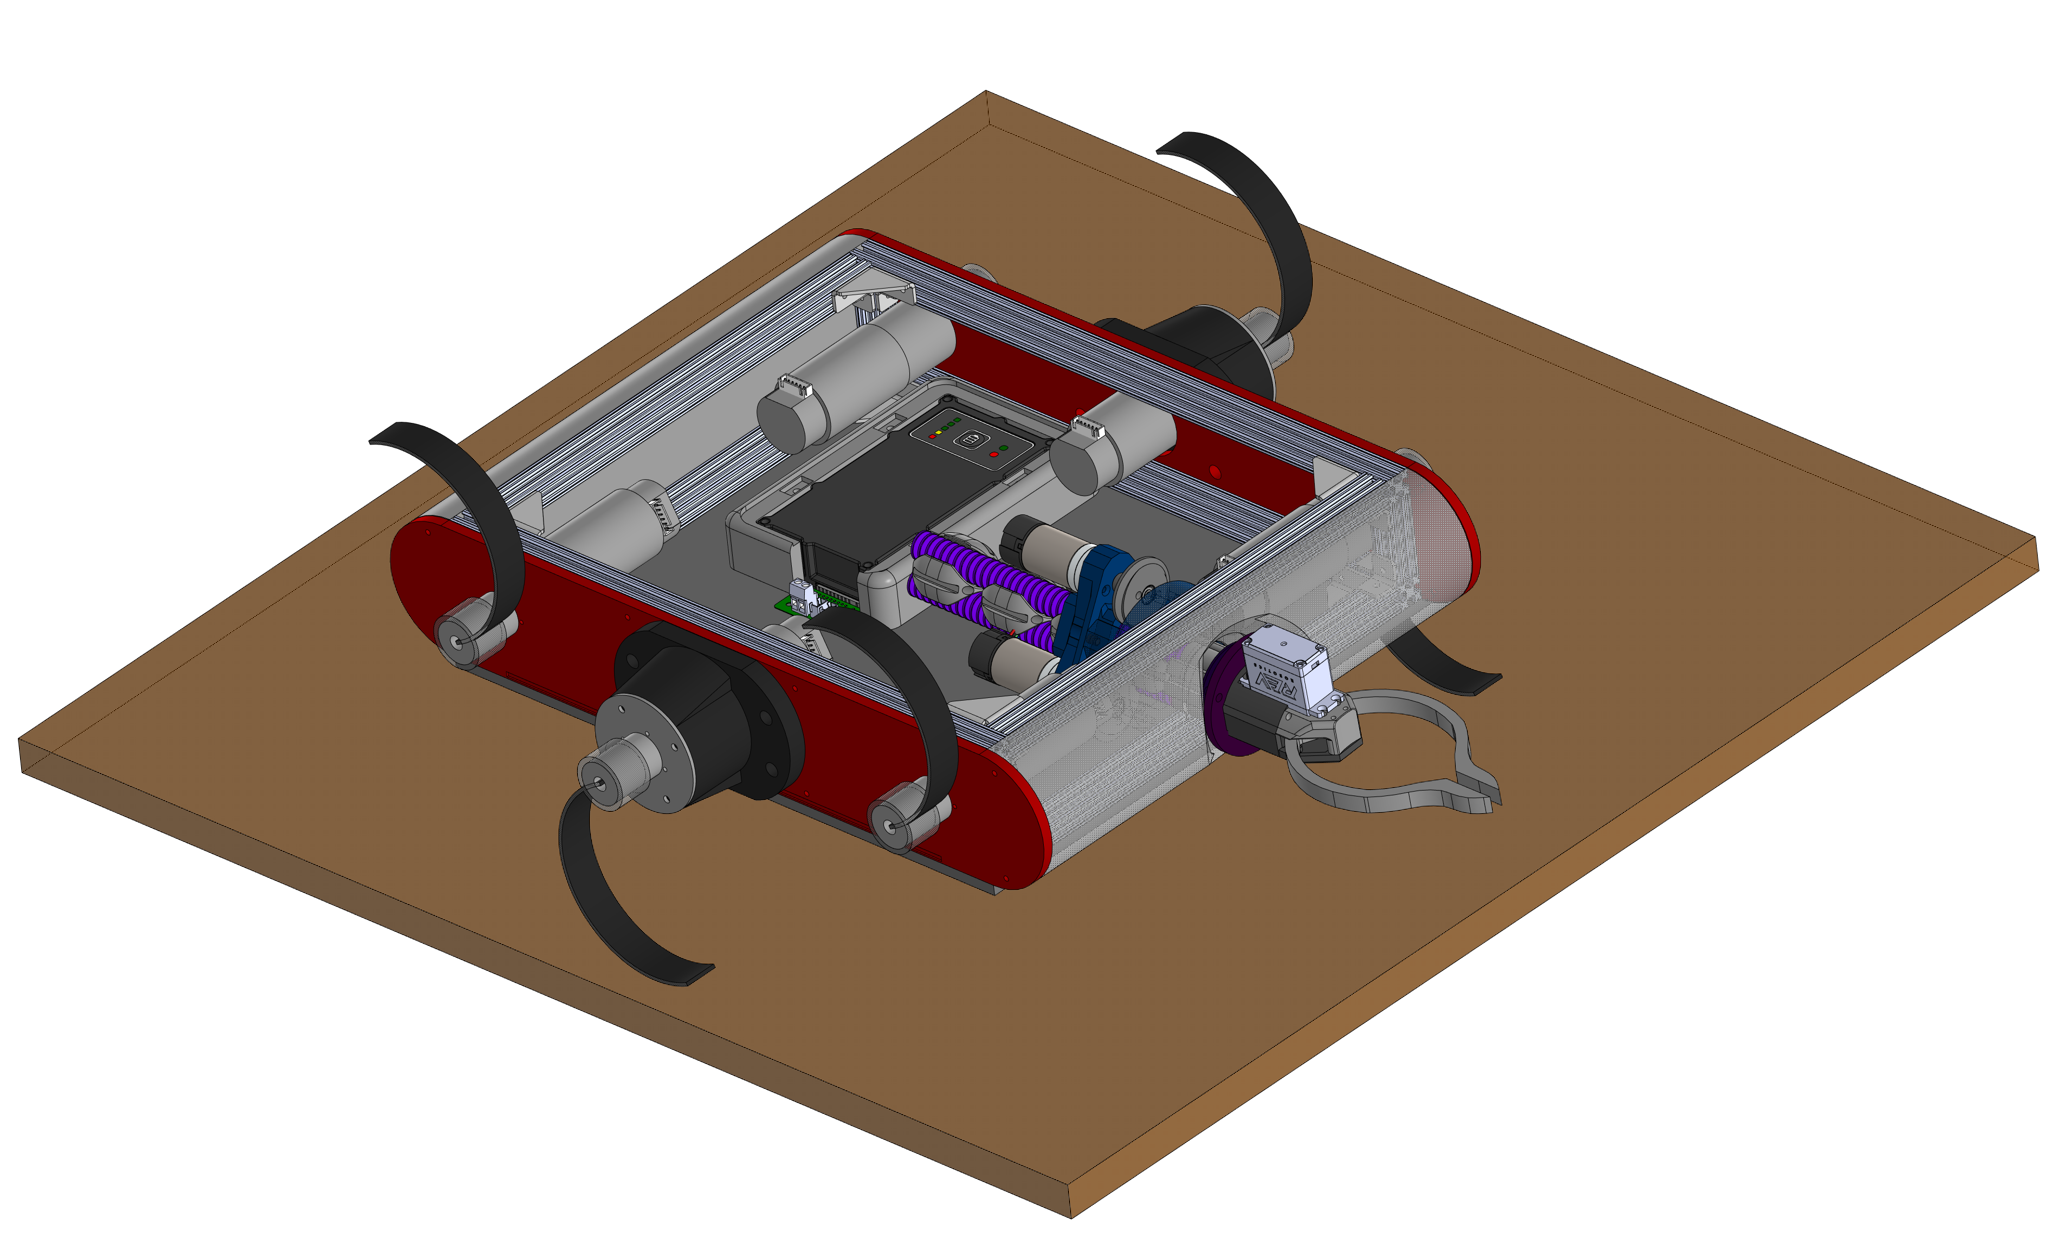
Шагающая платформа для исследования загроможденной среды
Расстриженков Иван
Васильев Игорь
Notes:
Z

Slide 2
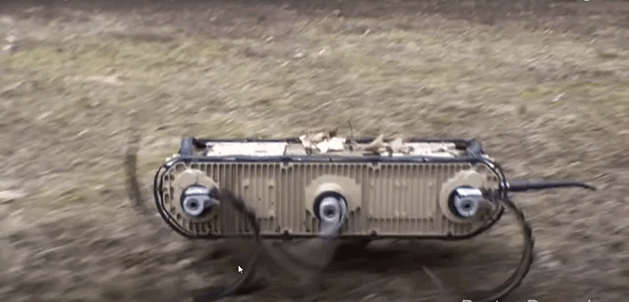
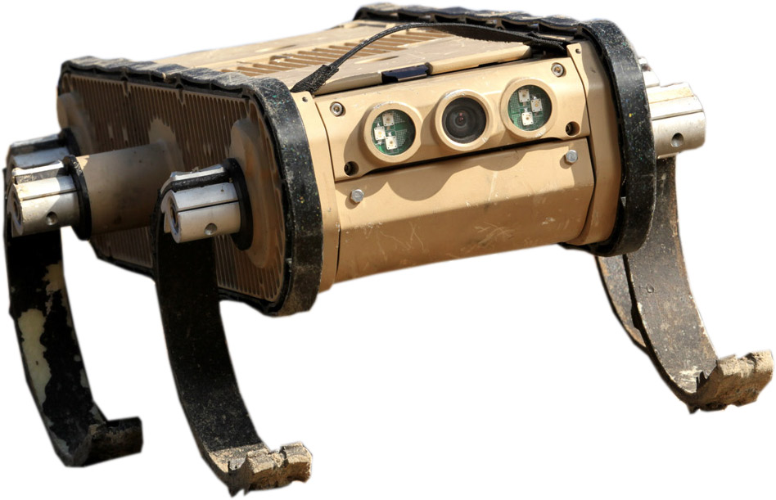
RHex
Авторы: Boston Dynamics
Notes:
Мы искали идею для робота, которая была бы необычной с точки зрения конструкции, интересной с точки зрения создания, но в то же время ничем бы не уступала по проходимости другим роботам, созданных на основе колёсной или гусеничной базы.
В процессе поисков мы наткнулись на видеозапись от компании Boston Dynamics, в которой была показана модель робота, использующего 6 вращающихся лапок для передвижения по пересеченной местности. Анализируя видеоматериалы схожих конструкций в интернете, мы поняли, что она не имеет проблем, как минимум, при прохождением препятствий, созданных природой, а это значит, что представленная модель имеет большой потенциал!

Slide 3
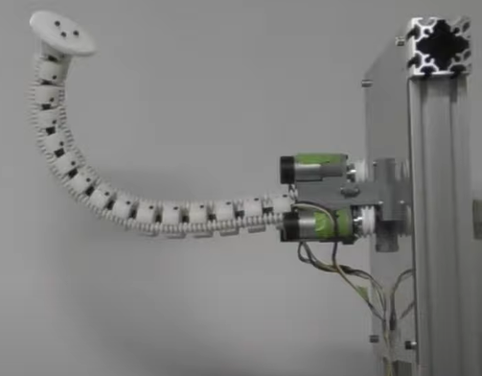
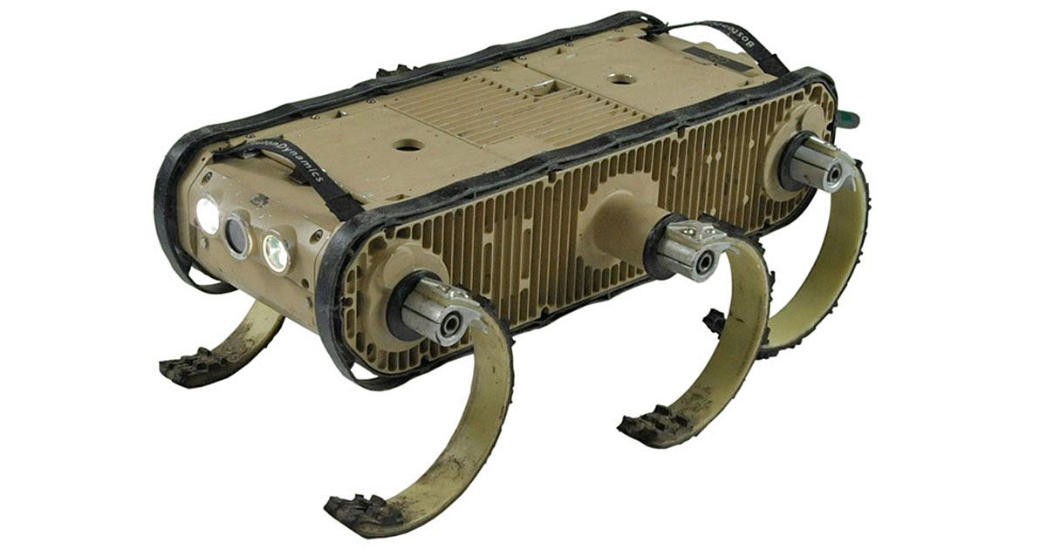
Концепция
Notes:
Итак, с конструкцией мы определились, но будет ли перемещения достаточно? Конечно же нет! Ведь в нашем мире очень много других функций, например, точный захват предметов, поворот различных ручек и в принципе любое взаимодействие с объектами. А для этого нам нужен манипулятор, который бы мог откланяться на такой угол, который нам потребуется. Воплощением данной идеи стал манипулятор, принцип работы которого основывается на трёх осях двигающихся, приводящихся в движение при помощи вращения трёх моторов

Slide 4
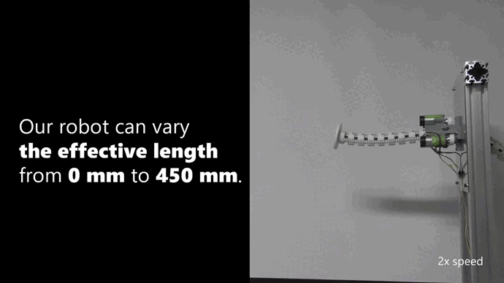
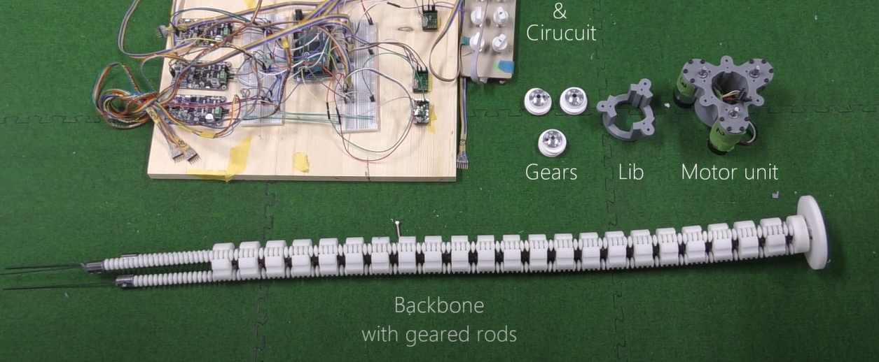
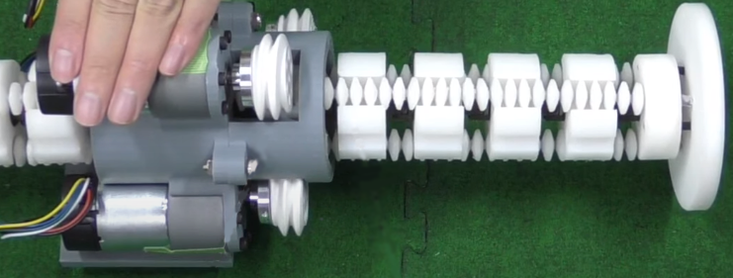
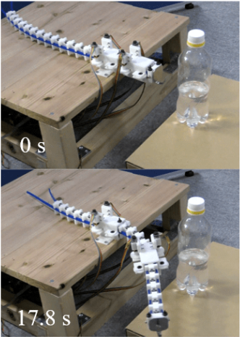
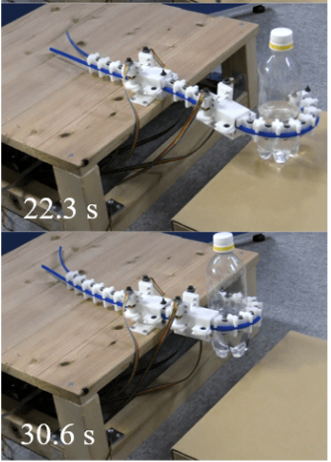
Woodpecker-inspired arm
…
Авторы: Ayato Kanada, Koki Honda, Motoji Yamamoto
Notes:
Ходовая база робота имеет возможность переворота.
И чтобы не лишать робота возможности использовать манипулятор в перевернутом состоянии,
как это произошло бы в случае с обычным двухзвенным манипулятором,
Мы решили реализовать гибкий манипулятор на основе данной разработки.

Slide 5
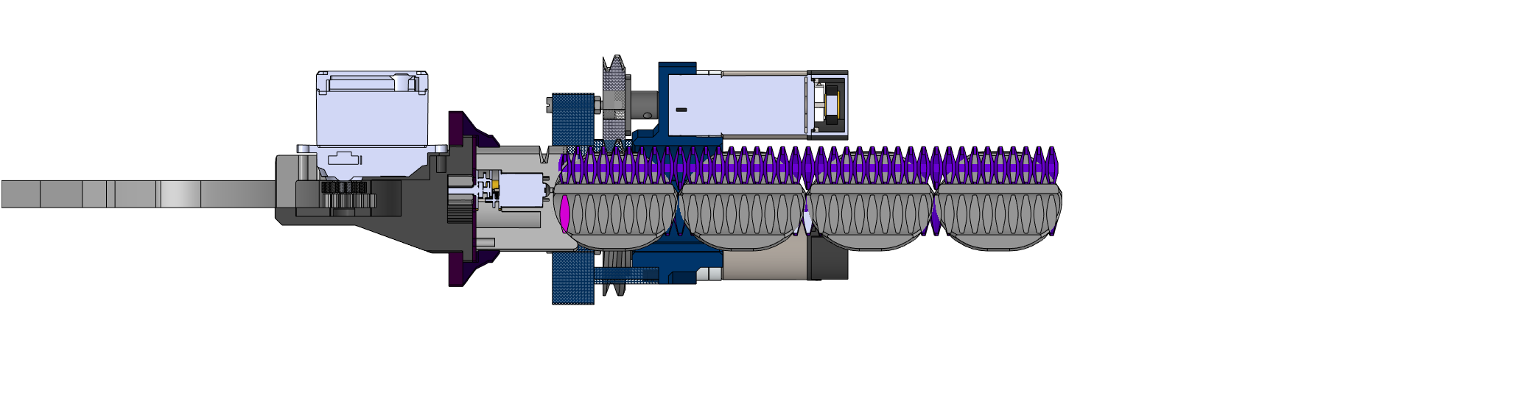
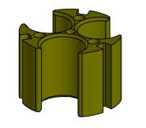
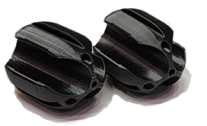
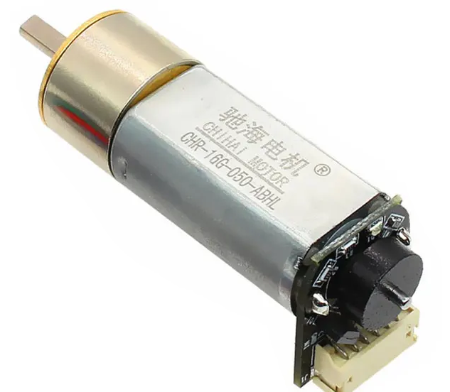
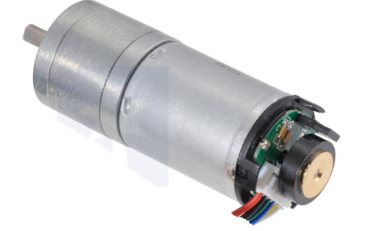
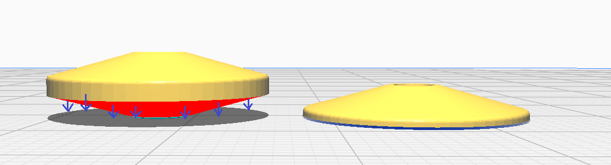
Манипулятор
Центрующая ось червяка
Червяк
Мотор вращения захвата
Червячный трос
Сервомотор открытия/закрытия захвата
Центрующая деталь
Захват
Мотор
Блок управления манипулятором
Notes:
1.Манипулятор робота состоит из трех натянутых червячных тросов, центрующих их деталей и блока управления манипулятора.
Натяжение тросов осуществляется посредством червячной передачи.
2.Изначально, профиль бусин червячного троса, был спроектирован как зуб соответствующего червяку червячного колеса.
В ходе разработки и печати бусин форма профиля претерпевала изменения.
После ряда проб и ошибок выяснилось, что печать бусины целиком крайне снижает качество получаемой детали, происходило это из-за неравномерной усадки пластика при печати.
Сейчас печать бусин производится по половинами, после чего две половины бусины склеиваются и устанавливаются в манипулятор.
3.Собрав первый прототип манипулятора, мы выявили такие ошибки как:
Центрующие тросы детали, в том исполнении представляли из себя цилиндры, на собранной конструкции было выявлено, что они сильно ограничивают её гибкость.
надо тут добавить про то, что в этих деталях есть пазы, которые не дают детали проворачиваться внутри блока управления, чтобы трос не выходил из зацепления
4.Проанализировал ошибки и недочеты первой модели, был создан второй прототип.
Во втором исполнении манипулятора были внесены такие изменения:
Центрующие детали, благодаря их измененной округлой (может найти правильное название этой таблеточной формы) форме обеспечили большую гибкость конструкции,
Так как возникал эффект "слоновьей ноги" и первый слой половины бусины растекался больше остальных - профиль бусин, был изменен вручную, что позволило улучшить сцепление червяка с тросом,
Во избежание люфта червяка при больших радиальных нагрузках была добавлена центрующая ось,
Взяты более мощные моторы.

Slide 6
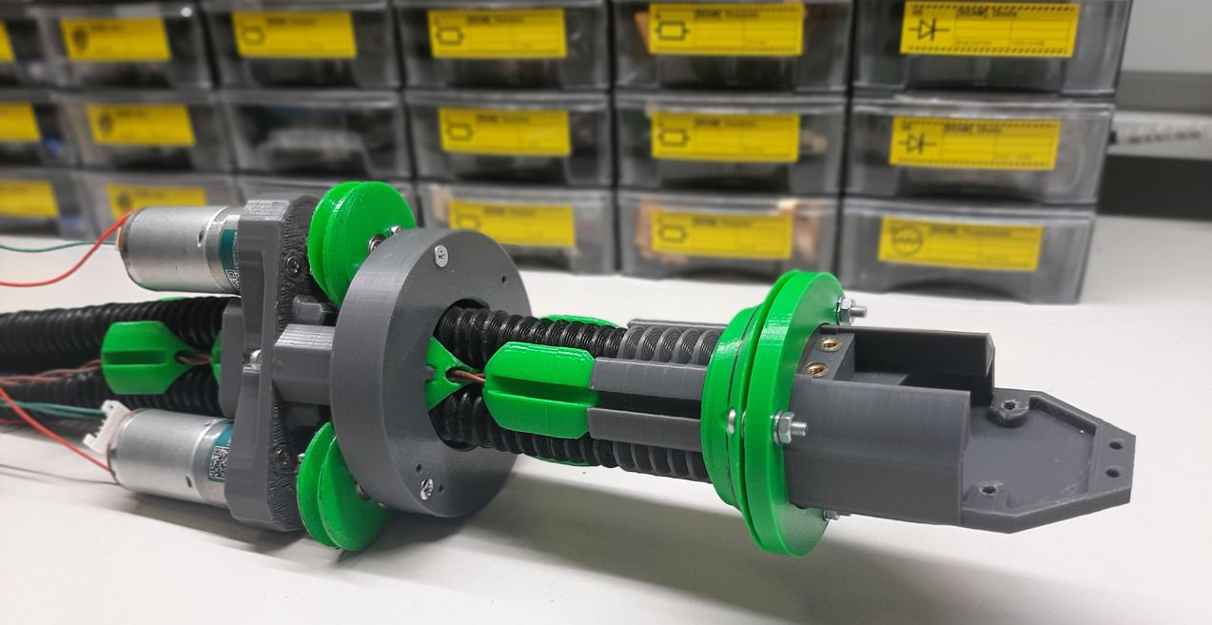
Еще раз про манипулятор

Slide 7
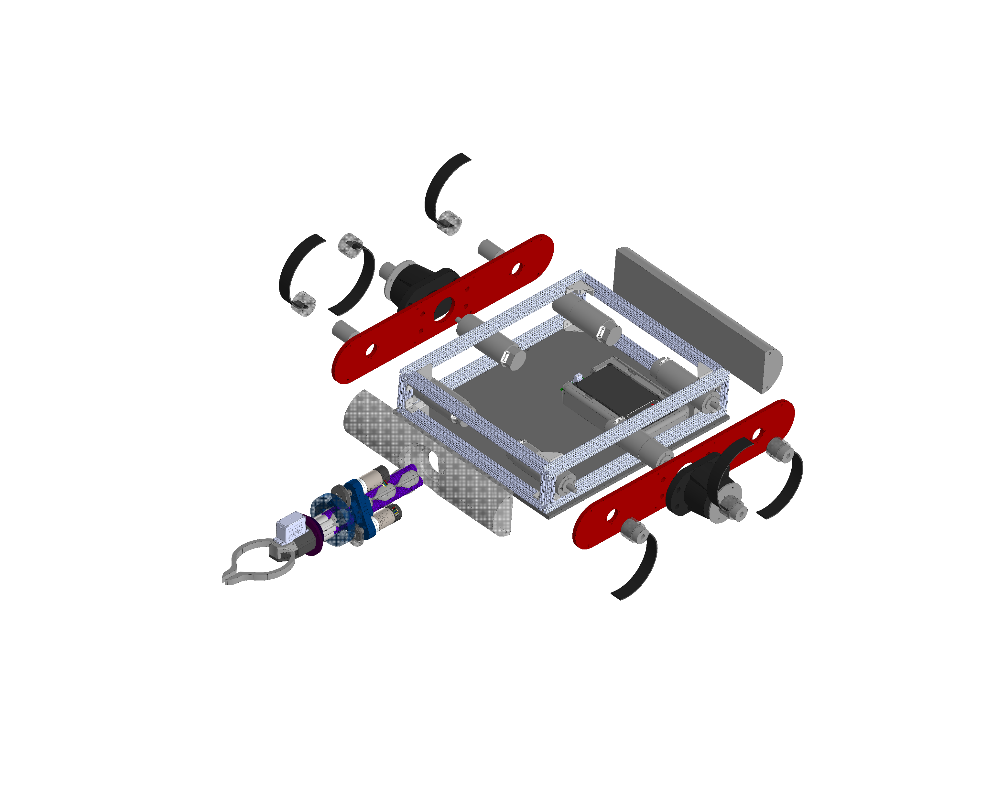
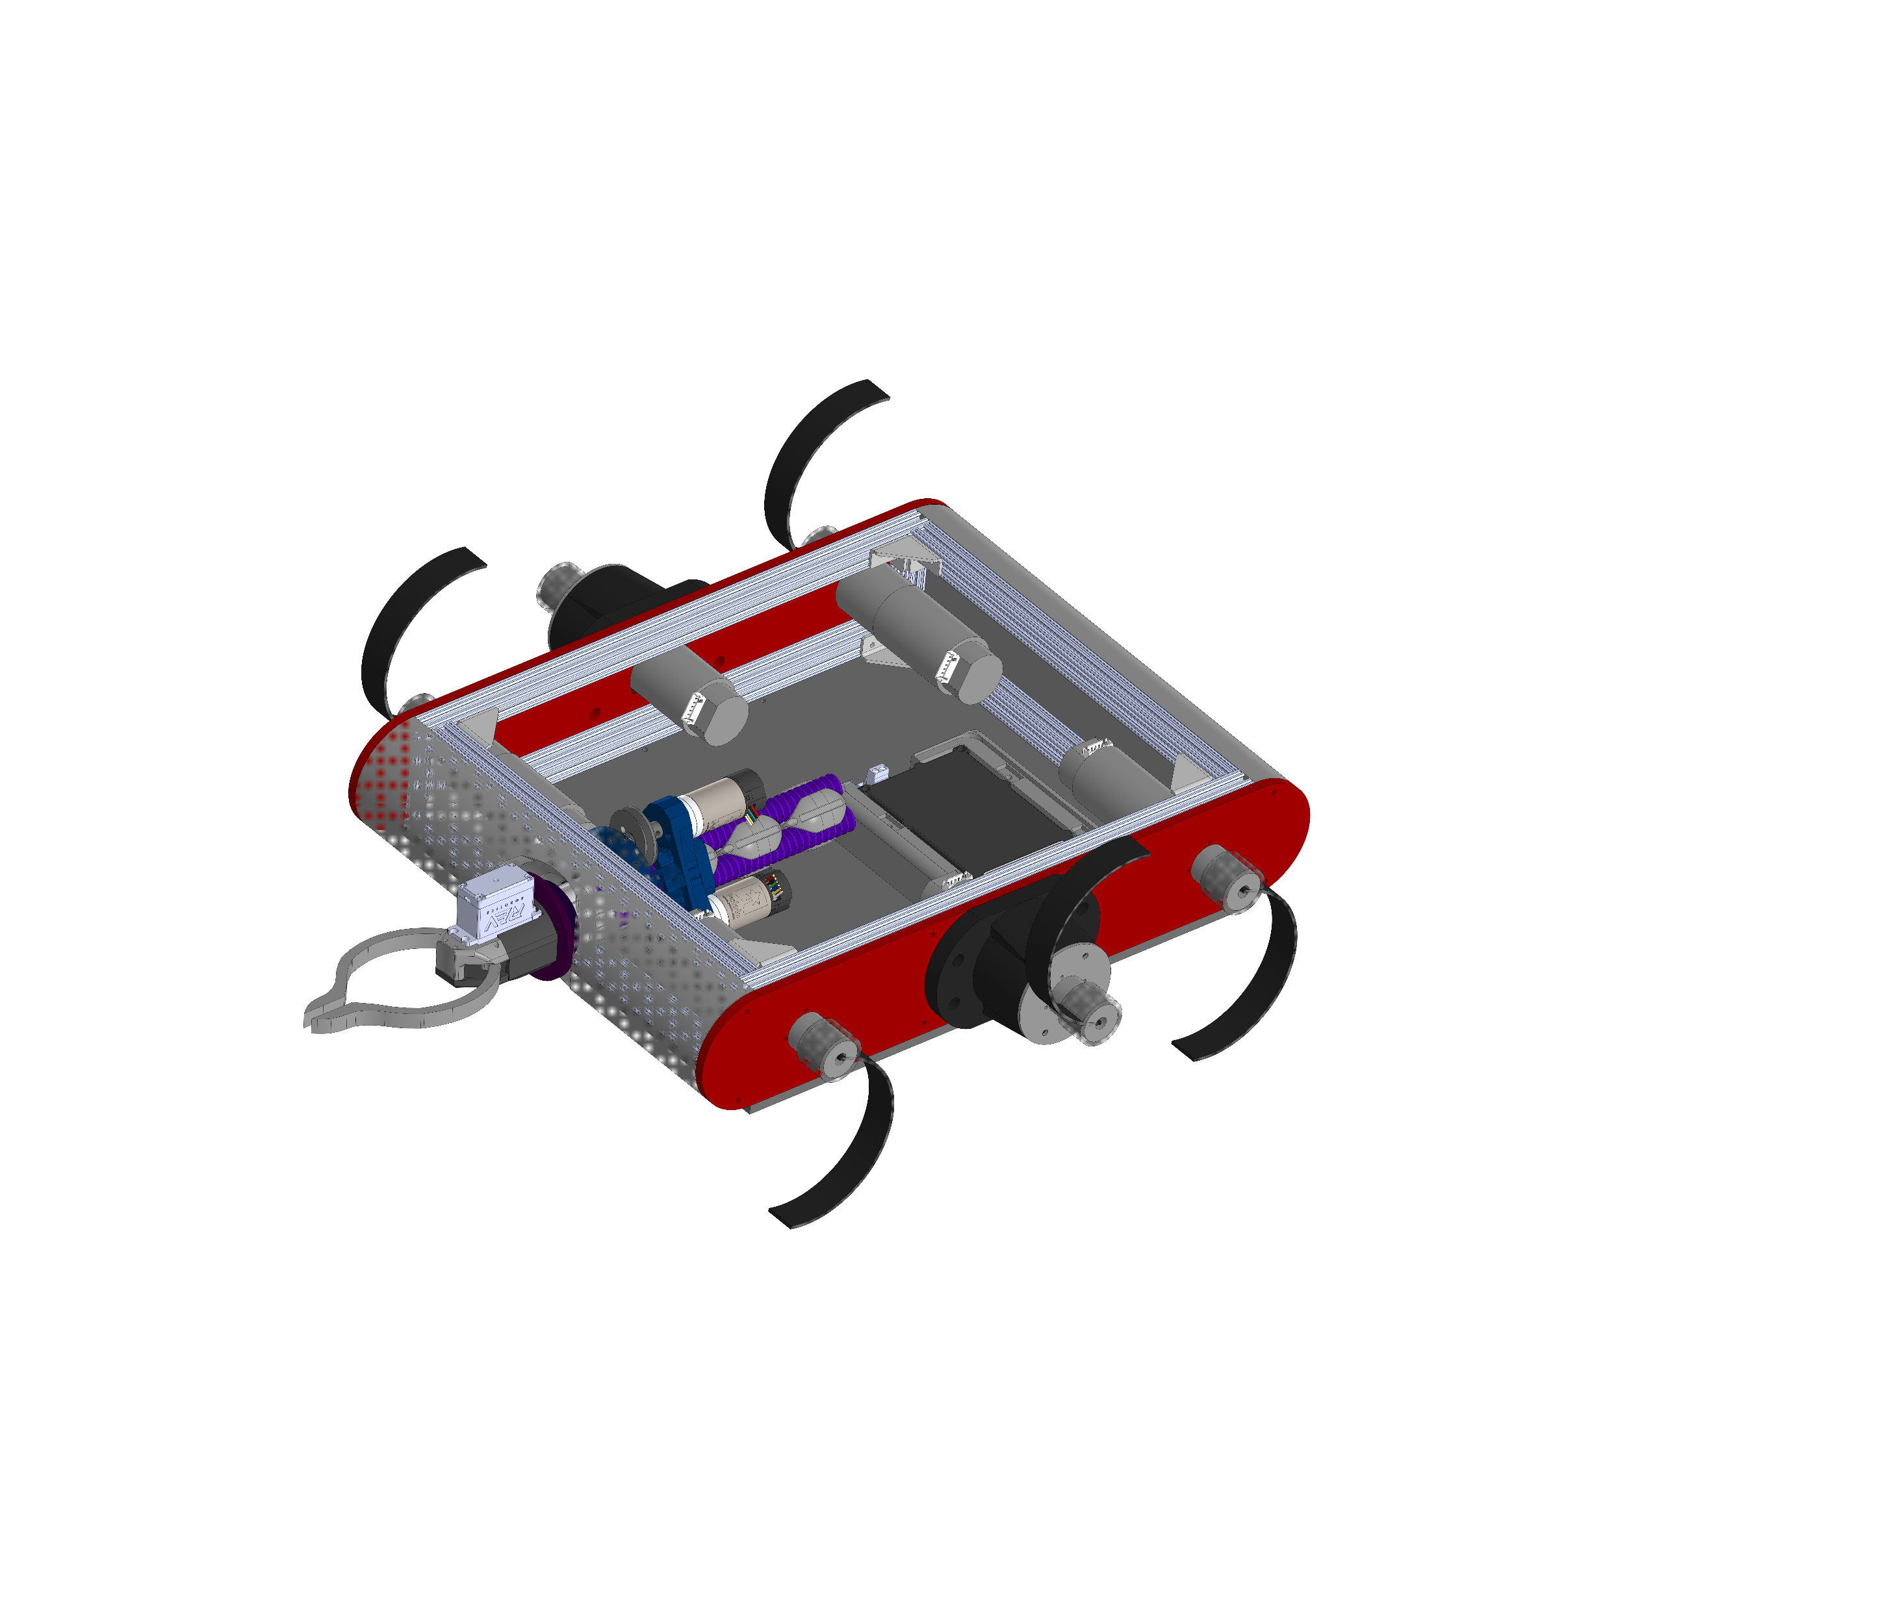
Конструкция
Notes:
Лапчик собран на основе конструкции из металлического профиля для увеличения жёсткости конструкции. Со всех сторон робот облицован металлическими пластинами, к которым крепятся 6 ходовых моторов. В данный момент находится на стадии детализации. Длина и ширина робота были заданы, исходя из размеров манипулятора и количества компонентов, необходимого для корректной работы. Скорее всего, материалом для изготовления лапок будут части трубы из твёрдого пластика, вырезанные по заданным размерам.

Slide 8
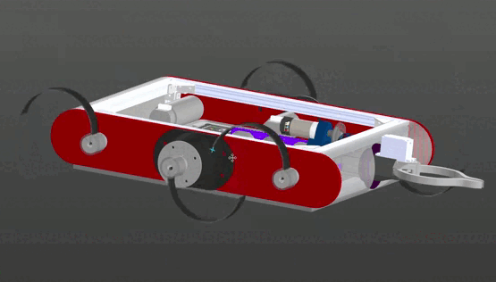
Еще раз про конструкцию
Лапки из твёрдого материала
Центральная пара лапок отдалена от корпуса
Возможность вращения в обе стороны
Корпус абсолютно симметричен
Notes:
Скорее всего, материалом для изготовления лапок будут части трубы из твёрдого пластика, вырезанные по заданным размерам. Две центральные лапки отдалены от корпуса при помощи стаканов для моторов, что позволяет уменьшить длину всей модели. При вращении в противоположную сторону появляется возможность преодоления препятствий, где необходимо зацепиться за них, чтобы продолжить движение. А сам корпус абсолютно симметричен, вследствие чего ему не страшны случайные перевороты на противоположную сторону

Slide 9

Что на данном этапе есть?
Планы
Собрать корпус;
Написать ПО;
Разместить камеры;
Создать плату;
Постоянно улучшаемая виртуальная модель робота
Металлический контур
Собранная двигающаяся часть манипулятора
Программа для управления манипулятором с джойстика
Нескончаемое желание создать и отладить данную конструкцию

